Slide 1
기초 공학 설계 (CSE2003) Introduction to Engineering Design
실습 30

Slide 2
실습 30 – Snail Array
달팽이 행렬은 다음과 같은 행렬을 의미한다.
시계방향으로 행렬의 중심까지 수를 증가시키는 행렬이다.
다음은 5*5 달팽이 행렬이다.
1 | 2 | 3 | 4 | 5
16 | 17 | 18 | 19 | 6
15 | 24 | 25 | 20 | 7
14 | 23 | 22 | 21 | 8
13 | 12 | 11 | 10 | 9

Slide 3
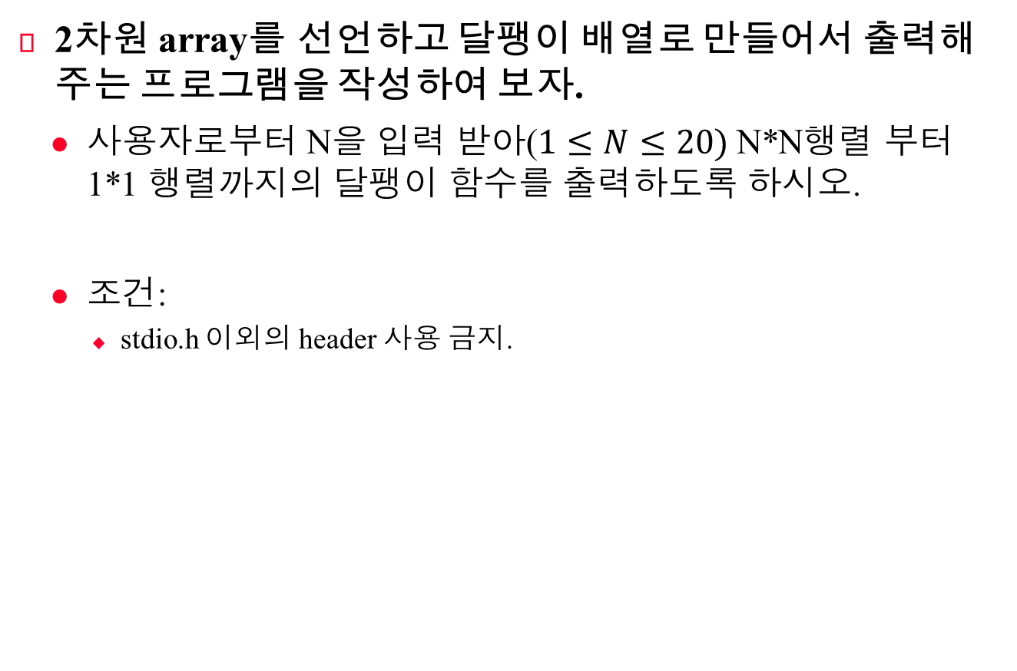
실습 30 – Snail Array
2차원 array를 선언하고 달팽이 배열로 만들어서 출력해주는 프로그램을 작성하여 보자.
사용자로부터 N을 입력 받아($1≤N≤20)$N*N행렬 부터 1*1 행렬까지의 달팽이 함수를 출력하도록 하시오.
조건:
stdio.h 이외의 header 사용 금지.

Slide 4
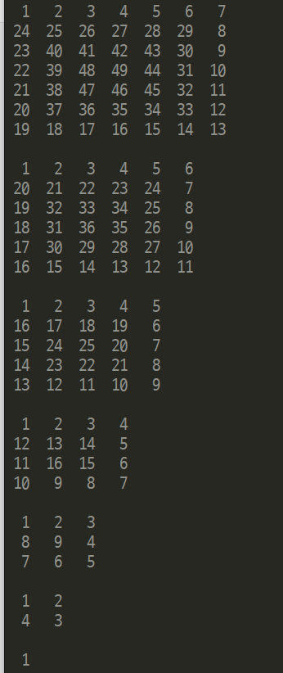
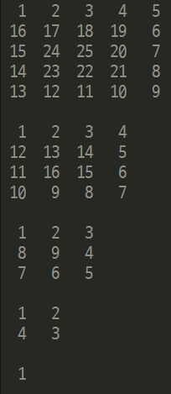
실습 30 – Snail Array
실행 예시:
입력 N : 5
입력 N : 7

Slide 5
제출 형식
제출 이메일: 202001cse2003@gmail.com
제출 메일 제목: [p30]이름_20XXXXXX
제출 파일명: p30_20XXXXXX.c
제출 기한: 실습 공개일 다음 날 23:59까지
late 안 받음, late 시 0점 처리

